Slide 1

Психология коммуникации для менеджеров
Курс «Менеджмент разработки ПО»
Конструктивная конфронтация
Манипуляции и противодействие им
Матрица «Доверие и прозрачность»
Транзактный анализ Эрика Берна

Slide 2
Структура лекции
Инструмент управленческой коммуникации «Конструктивная конфронтация»
Особенности конструктивной конфронтации с разными психологическими типами
Конструктивная конфронтация «вверх»: матрица «Доверие и прозрачность»
Природа и психология конфликта: транзактный анализ для менеджеров Эрика Берна
О чем говорим сегодня:
Что такое устойчивые договоренности, как они достигаются и как можно менять модель поведения другого человека, не прибегая к манипуляциям?

Slide 3
Конструктивная конфронтация

Slide 4
4 способа получить желаемое от другого человека
Просить
Требовать (угрожать)
Манипулировать
Договариваться (то, что не портит нашу управленческую карму)
Какие конфликты бывают на работе:
«Бытовые»: Открытое окно, кондиционер, шум в кабинете и т.п.
«Рабочие»: задачи, процессы, сферы ответственности, конфликты в команде

Slide 5
Когда применяется?
Если сотрудник не реагирует на обратную связь
Если со стороны сотрудника произошло серьезное нарушение
Если в команде случился серьезный конфликт
Если игнорирование ситуации может повлечь за собой серьезные последствия: убытки, закрытие проекта и т.д.

Slide 6
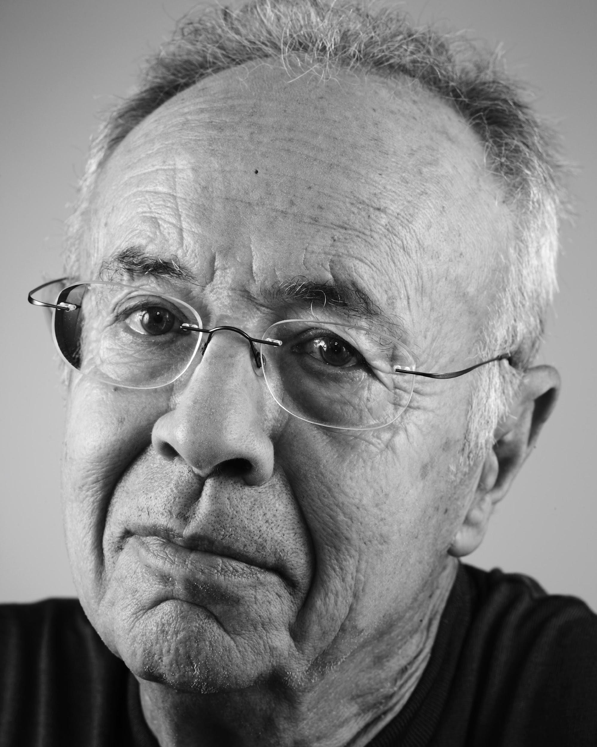
Конструктивная конфронтация Энди Гроува
Эндрю Гроув — сооснователь корпорации Intel. Проявил себя как эффективный топ-менеджер — сумев вывести Intel из кризиса, вызванного появлением на рынке более дешёвых японских модулей памяти и ошибкой в процессоре Pentium.
Принципы
Алгоритм
(Технические приемы)

Slide 7






Алгоритм конструктивной конфронтации
ПОДГОТОВКА
Цель + Проблема
Согласие по проблеме
Сопротивляться Уступить, не поняв Итальянская забастовка
ОБСУЖДЕНИЕ
КОНТРОЛЬ
Решение

Slide 8
С чего начать?
Любая коммуникация имеет цель.
Для начала важно понять, что конкретно вы хотите от этого человека.
И в какие сроки…
Какие цели мы можем преследовать, вступая в сложный диалог с подчиненным?
Разрешить конфликт
Изменить / прервать поведение

Slide 9
В чем проблема?
ПОДГОТОВКА
1. Проблема
Как влияет на работу?
Если не решать, что может пойти не так? (риски)
2. Цель разговора (чего я хочу)
3. Точка зрения другого человека
Всегда ли так было?
4 причины, почему люди делают не так:
Понял по-своему
Не умеет
Не может
Не хочет
Цель +ПРОБЛЕМА
(чего я хочу от этого человека)
РЕШЕНИЕ
КОНТРОЛЬ

Slide 10

В чем проблема?
Один и тот же факт является для одних людей проблемой, а для других нет…
Например, появление дополнительной задачи или увеличения объема работ
1. Проблема
Как влияет на работу?
Если не решать, что может пойти не так? (риски)
2. Цель разговора (чего я хочу)

Slide 11
Вопросы вместо истории
3. Точка зрения другого человека
В разрешение конфликта нужно заходить с правильным пониманием ситуации.
Нужно понимать:
Какое позитивное намерение преследует этот взрослый адекватный человек?
Оно в любом случае всегда есть
Почему такой способ действий этого человека не позволит ему достигать результата?
Нужно уметь ему это объяснить
Например, человек хочет повышения до менеджера, но ведёт себя резко / токсично. Уметь объяснить, что его цель и средства не совпадают.
Объяснить, что у него есть проблема.

Slide 12
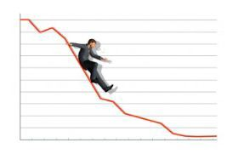
4 причины почему человек чего-то не делает или делает по своему:
Не понял / понял по-своему: говорили ли ему прямо о своем недовольстве?
Не умеет: умеет ли он делать больше / так как мы хотим?
Не может: он может он делать больше? Кто / что еще жрет его время?
Не хочет: чего он хочет?
Обстоятельства требующие прояснения:
Мы можем чего-то не знать или не понимать в чем причина того или иного поведения.
Наша задача подготовить несколько вопросов, которые помогут нам лучше понять ситуацию.
Например, если качество работы опытного сотрудника стало стабильно низким, то какие вопросы мы можем задать коллеге, чтобы прояснить ситуацию?

Slide 13
Выслушайте другого!
Собеседник должен вам описать свой взгляд на вещи.
Только после этого ищем точку согласия о том, что есть проблема:
Это ключевой момент в алгоритме. Вы обязательно должны получить от человека согласие, что да, проблема есть!
Если этого не сделать, если человек может не осознавать, в чем именно заключается проблема и почему ее необходимо решать.
Дальнейшие шаги не имеют смысла без согласия обеих сторон, что есть проблема
Точка согласия – момент в разговоре, когда обе стороны согласны, что есть проблема.
Лишь убедившись в том, что оба собеседника видят проблему, мы можем переходить к обсуждению решения!

Slide 14

Что ещё может помочь: оценка поведенческого типа и мотивация
Какой психотип / поведенческий стиль у собеседника по DISC?
Что мотивирует этого человека?
Какой тип мотивации у человека по модели Герчикова?
Какими важными для нас фактами мы располагаем?
Какие аргументы могут на него повлиять?
Почему то, как поступает человек, мешает ему достигать его целей и желаний?

Slide 15

Аргументы и факты
Чем отличается аргумент от факта?
Факт — реальное событие; то, что действительно произошло:
Факт: я оставался после работы на протяжении 5-ти дней на 2 часа, чтобы закончить проект вовремя.
Факт: Задача должна была быть закрыта ещё 1 февраля, а сейчас уже 1 марта, а она ещё не закрыта
Аргумент — утверждение, чтобы увидеть убедить кого-то в вашем суждении.
Я успешно довёл до конца 5 сложных проектов и ни одного не провалил (факт), значит я — опытный и успешный проектный менеджер (тезис)
Я считаю, что твои показатели снизились, потому что согласно отчётов в Jira твоя производительность снизилась 2 раза за последний квартал и много замечаний по качеству

Slide 16

Аргументы: рациональные и эмоциональные
Аргументы можно разделить на:
Рациональные: (Для логиков: DISC: D,C)
Если мы подпишем контракт, ваша компания заработает за месяц 1 млн на комиссионных.
Эмоциональные (Для этиков: DISC: I,S):
Истории, метафоры, яркие примеры, апелляция к чувствам
Если бы ты смог в течение недели поработать овертайм, чтобы помочь закончить проект в срок, команда была бы тебе очень благодарна!
В любом случае, мы используем тезис (утверждение) и подкрепляющие его аргументы (факты, примеры, данные, апелляцию к чувствам).
Если вы хорошо знаете собеседника и понимаете, что он или она, скорее, рациональный или эмоциональный тип, используйте аргументы по этому типу.
Если вы не знаете собеседника, используйте и рациональные, и эмоциональные аргументы, а также наблюдайте за реакцией. Какие-то из них будут попадать в цель, а какие-то нет.
Это подскажет вам не только психологический тип собеседника, но и лучше раскроет его мотивы

Slide 17
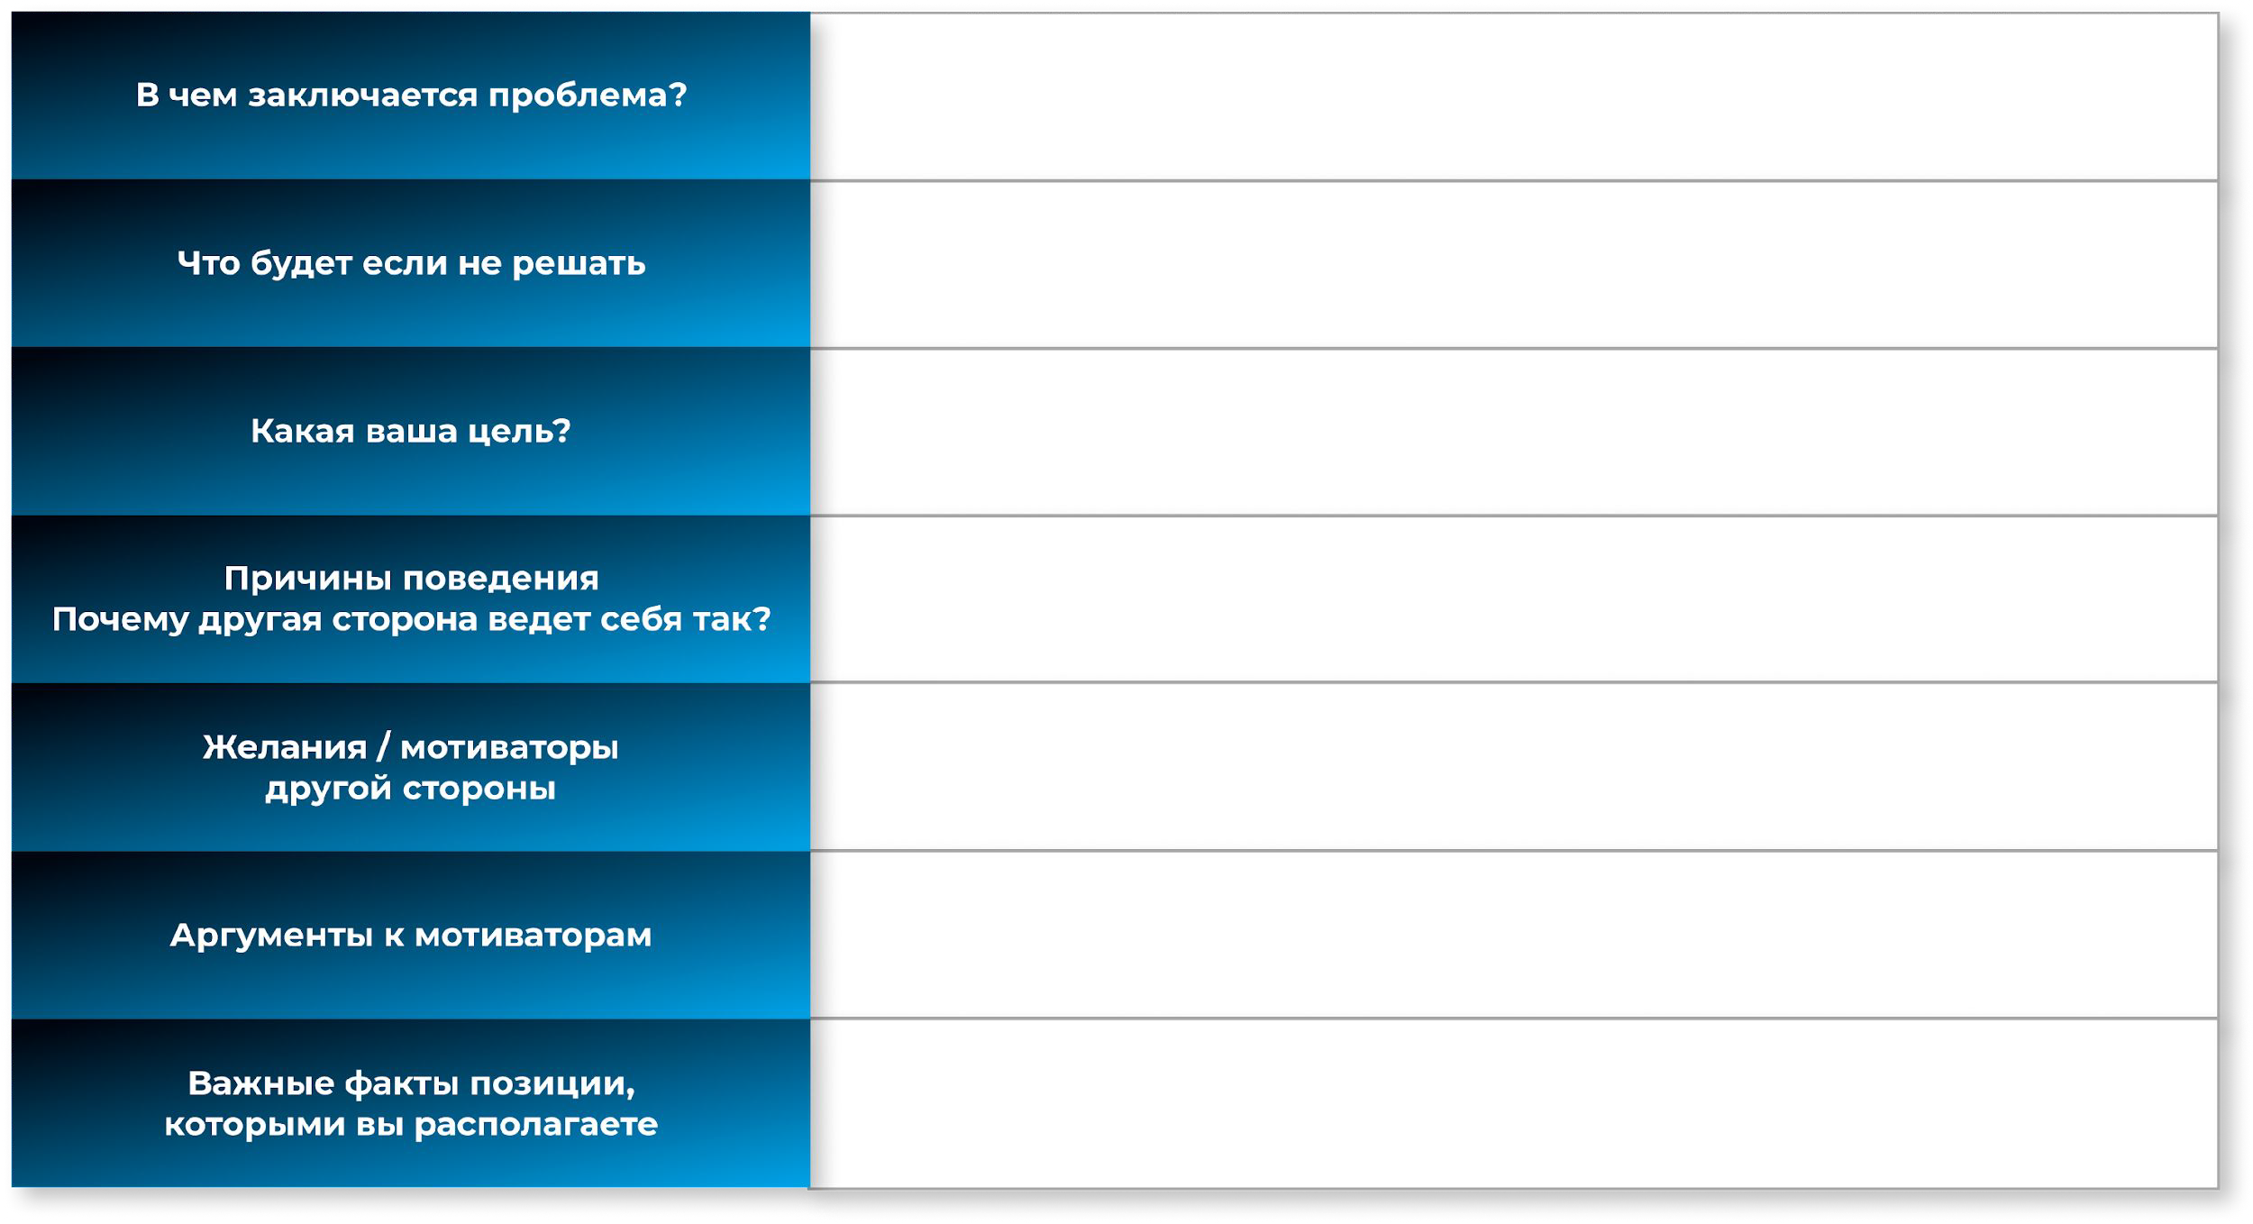
Шаблон конструктивной конфронтации

Slide 18
Шаблон подготовки к конструктивной конфронтации
В чем заключается проблема?
Риски: что будет, если не решать?
Какая ваша цель на разговор?
Причины поведения. Почему другая сторона ведет себя так?
Желания / мотиваторы другой стороны
Важные факты, которыми вы располагаете
Какие вопросы стоит задать собеседнику? (Что важно прояснить?)
К какому психотипу относится другая сторона + мотивационный профиль
Наши аргументы (с учетом мотиваторов и психологического типа)
Точка согласия по проблеме*
Варианты решения*
SMART-Контроль*
Примечание: пункты отмеченные звездочкой обсуждаются ПО ХОДУ конструктивной конфронтации. На этапе подготовки вы можете заполнить их в качестве рабочей гипотезы.
Что даёт подготовка?
Спокойствие (уже не на эмоциях)
Более уверены в успехе
Владеем инициативой в разговоре
Ориентированы на win-win
Не боитесь манипуляций
У вас есть несколько сценариев (вариантов решения)

Slide 19
Устойчивость договоренности
Важно заключить максимально конкретную договоренность с привязками к датам, цифрам и объемам работы (SMART-контроль):
Даты
Измеримые показатели
Как будет проверяться договорённость?
Контролируем, в течение оговоренного срока ваша договоренность будет соблюдаться или нет:
Если не соблюдается, то ваша задача — вернуться к разговору и выяснить причины, почему этого не происходит.
Дайте сотруднику положительную обратную связь, если договорённость была соблюдена

Slide 20
Алгоритм управления конструктивной конфронтацией
Подготовка. Заполняем шаблон конструктивной конфронтации.
Начните встречу с описания ситуации со своей стороны. Покажите, что видите проблему или риск, опираясь на имеющиеся факты.
Акцент на том, что мы совместно хотим решить проблему
Попросите собеседника описать ситуацию с его стороны. Задавайте уточняющие вопросы, чтобы исследовать ситуацию.
Ищите точку согласия: обе стороны видят, что проблем есть и готовы ее решать.
Начинаете с фактов, описываете риски и договариваетесь о том, что проблема действительно есть и ещё надо её решать
Используйте аргументацию с опорой на модель DISC, чтобы повлиять на собеседника при принятии итогового решения.
Заключите договоренность с привязкой к контрольным срокам и конкретным задачам. Убедитесь, что вы одинаково понимаете ее. Желательно, чтобы договоренность была в письменном виде (например, follow up после встречи).
Вернитесь к шаблону, убедитесь, что вы проработали все пункты и получили желаемый результат.
Дайте сотруднику положительную обратную связь, если договорённость была соблюдена

Slide 21
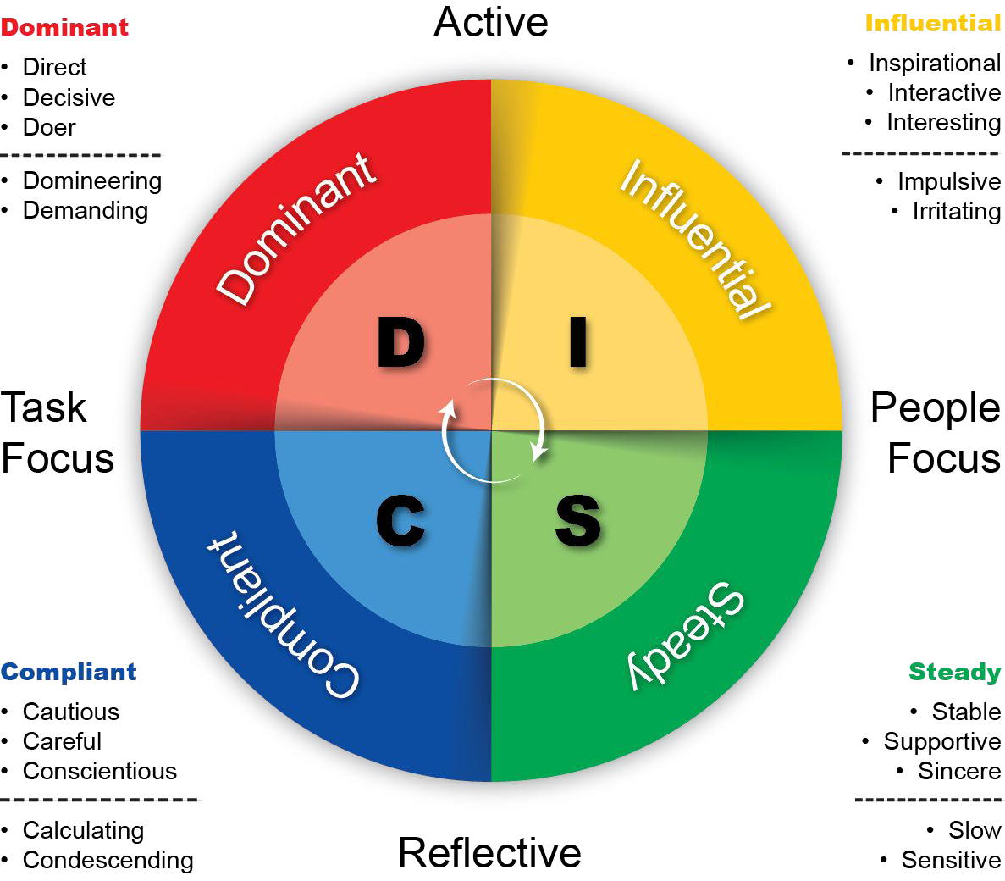
Использование аргументов по психотипу
Психологический тип собеседника, его мотиваторы однозначно влияют на ход и результат беседы в рамках конструктивной конфронтации.

Slide 22

Аргументация для D (dominance)
Короткая коммуникация
Уверенная чёткая подача
Фокус на результат
«Если не решим проблему, ты не получишь результат, который хочешь»
Только рациональные аргументы
Очень конкретно
Сжатые сроки
Четкое разграничение полномочий

Slide 23

Аргументация для I (Influence)
Говорим о команде
Как проблема влияет на команду
Как проблема повлияет на его авторитет / влияние
Показываем перспективу, где они звёзды и их персона значима
Более долгий разговор
Резко не критикуем
Попросить его поделиться своими идеями
Эмоциональная продажа проблемы
Фокус на возможность получить похвалу от других
Возможность озвучить свои идеи
Четкая договоренность, кто что делает

Slide 24

Аргументация для S (steadiness)
Избегают конфликта, не любят конфронтации
Не любит говорить «нет»,
Быть готовым к тому, что скажет «да», но не сделает
Фокус на возможность помочь другим
Фокус на чувствах: «Мне больно», «мне неприятно», «команда страдает»
Сами даём поддержку: «Что я могу сделать, чтобы тебе помочь?»
Возможность делать работу в среднем темпе
Не ожидаем от них очень быстрых изменений
Четкая договоренность по срокам и нагрузке
Коучинг + поддержка

Slide 25

Аргументация для C (compliance)
Нормально реагирует на конфронтацию
Фокус на прозрачность и следование правилам и процедурам
Акцент на возможности научиться чему-то новому
Быть готовым к тому, что скажет «да», но не успеет доделать (факап по срокам)
Четкая договоренность по срокам и возможным вариантам действий

Slide 26
Способ коммуникации и аргументация: DISC
D
Действия/Результат/Скорость Внезапная встреча
Замедляйте: «Ты хорошо умеешь быть быстрым, побудь сейчас медленным»
I
Vision/Идеи/Ценный опыт Будьте внимательны к идеям
Сохраняйте фокус: «Я хотел бы вернуться к тому, с чем пришел…»
S
Люди/Отношения/Стабильность Переживайте, расстраивайтесь, но не злитесь; слушайте
Давайте больше поддержки
C
Данные/Логика/Система
Заранее назначенная встреча с четкой повесткой Схемы, записи, документы

Slide 27
Продажа проблемы/задачи
Формулировки для различных психотипов:
D: «Чтобы получить результат, ...»
I: «Тебе может быть интересно…»
S: «Мне нужна твоя помощь…»
C: «Процесс пойдёт эффективнее, если мы…»
Связывайте текущую ситуацию с:
карьерными целями сотрудника
персональным планом развития
мотиваторами (модель Герчикова, мотивационное интервью)
ценностями, миссией организации

Slide 28
Противодействие манипуляциям

Slide 29

Манипуляции
Манипуляция — скрытое воздействие на партнера с целью добиться от него выгодного решения (поведения).

Slide 30




Почему манипуляции — это плохо?
Почему менеджеру стоит сознательно отказаться от манипуляций в работе с командой?
Менеджеру важно строить долгосрочные отношения с людьми
Возможно даже не в этой команде или не в этой компании
Негатив о вас распространяется по рынку труда
Создаём себе «плохую карму»
Виды отношений к другим людям:
Партнёрские (другой = ценность)
Не партнёрские (другой = средство)
Те, кто приходят на собеседование
Покинувшие компанию
Те, кто работают внутри компании
Выступающие вовне

Slide 31


Непартнерские переговоры — это плохо
Сжигает «карму»:
Люди забудут то, что вы говорили
Многие забудут то, что вы делали или хотели сделать
Все запоминают то, что они чувствовали по отношению к вам
Манипуляция часто вызывает отрицательные эмоции и дает
«минус» в карму
Не работает «в долгую» Эмоция живет в организме 10-12 минут
Договариваться и решать проблемы будет все сложнее и сложнее

Slide 32

В чем заключается проблема:
Даже если мы осознанно откажемся от манипуляций, это не означает, что другая сторона тоже сделает это.

Slide 33
Фазы манипуляций (Роберт Хейр и Пол Бабяк)
Фаза оценки. Манипулятор принимает решение применять или не применять манипуляция.
Хотя, многие применяют «на автомате», потому, что так привыкли с детства.
Фаза манипуляции. Слова или действия, направленные на жертву.
Фаза расставания. В какой-то момент манипулятор понимает, что жертва не интересна. Тогда он ищет другую.

Slide 34


Манипуляции
Данные Факты Логика
Эмоции
Творчество Синтез
Манипулятор
Анализ

Slide 35
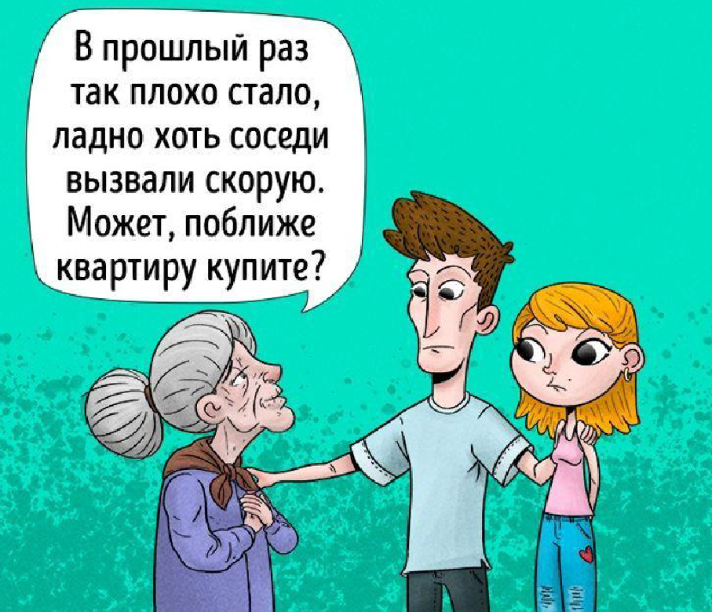
К каким чувствам обращаются манипуляторы
Низменные эмоции:
Страх
«Сделай эту задачу срочно, иначе мы все серьезно пострадаем»
Чувство вины / Стыда
«Да, ты можешь уйти вовремя с работы, но у нас в команде, конечно, такое не очень понимают»
Удовольствие
«Так ты хочешь в отпуск или нет? Если хочешь, сделай еще вот эту работу и я тебя отпущу»
Жалость
PS: Когда «разводят на деньги» в том или ином виде (финансовые пирамиды и т.п.), также играют на низменных эмоциях: жажда быстрой наживы, жадность, страх упустить возможность, зависть и т.п.

Slide 36
Виды манипуляций
Давление
«У вас есть два часа, чтобы предоставить ваше коммерческое предложение»
испытываем тревогу, толкает к уступкам
Затягивание времени
«Мы оплатим через…» / «Нам нужно подумать»
испытываем тревогу, толкает к уступкам
Манипуляции с привлечением третьей стороны
«Нужно обсудить этот вопрос с бизнес-партнером / женой / мужем»
испытываем тревогу, толкает к уступкам
Манипуляции в отношении социальной роли
«Мать так не поступает!», «Ты же менеджер!», …
испытываем стыд / чувство вины
Эмоциональные выплески
Крики, слезы, мимика

Slide 37
Алгоритм противодействия манипуляциям
Осознать, что партнер по переговорам использует манипуляцию.
Осознание, что на вас воздействуют.
Понять, как именно происходит воздействие.
Регулировать свое эмоциональное состояние через вопрос «что я чувствую в этот момент?».
Выяснить цель манипуляции с помощью уточняющего вопроса:
«Почему это для вас важно?», «В связи с чем вы так реагируете?» и т.п.
Использовать одну из техник борьбы с негативным влиянием.

Slide 38
Техники противодействия
«Пауза»: если вы чувствуете, что на вас пошло воздействие и вам тяжело справится с ситуацией, просите перенести разговор: на час, день и т.д.
Эмоции живут в теле до 20 минут максимум
«Гамлет»: прямо говорите: «Я вижу, что ты делаешь. Это манипуляция, и вот почему… Прекрати делать это!».
«Смотрите же, с какою грязью вы меня смешали. Вы собираетесь играть на мне!» Шекспир
DISC: DI (экстраверты)
«Заевшая пластинка»: постоянно повторяете что не можете сделать того, что хочет манипулятор.
«Английский профессор»: вежливо и обосновано отказаться или не согласиться.
«Я не согласен с тобой, и вот почему…»

Slide 39
Техники противодействия
«Я — сообщение»:
Когда ты… (говоришь/делаешь то-то)
Я чувствую (обиду, злость, разочарование)
Если бы ты прекратил (поведение/слова), а вместо этого говорил / делала
Тогда я бы чувствовал (опишите эмоции, которые вы бы хотели переживать общаясь с этим человеком)
DISC: IS (этики)
Когда ты повышаешь голос…
…я чувствую гнев и желание перейти на повышенный тон.
Если бы ты прекратил говорить громко и перешел на спокойный тон…
…тогда я бы чувствовал, что все нормально и мы можем спокойно уладить эту ситуацию.

Slide 40
Что еще работает
Вопросы и факты:
Используйте известные вам факты, чтобы обозначить свою позицию.
Задавайте вопросы о причинах поведения, формулировках и тоне, которые использует ваш собеседник.
Любой вопрос снижает эмоциональное напряжение и увеличивает когнитивную нагрузку на собеседника.

Slide 41
Матрица «Доверие-Прозрачность»

Slide 42
Какие интересы преследует вышестоящее руководство?
Какие три разные клиента существуют у менеджера?
Финансы: ROI / рост / доля рынка и т.п.
Интересы клиентов
Организация в целом:
корпоративная культура, здоровые отношения в компании
внутренняя политика в компании
Конструктивная конфронтация с руководством должна исходить из интересов вышестоящего менеджмента.

Slide 43
Пример
Ругающийся заказчик Неконтролируемый проект
Ругающийся заказчик
«Он вам больше не позвонит»
Проблемы директора
Неконтролируемый проект
Матрица доверия и прозрачности
Действия директора
Решение проблем/задач директора Что он решает?
Сроки проекта
Демотивация команды
Ваши проблемы
Сроки проекта ползут Демотивация команды Авторитет менеджера
Авторитет менеджера

Slide 44
Матрица доверия и прозрачности
высокое
ДОВЕРИЕ
D
C
низкое
A
B
низкая высокая
ПРОЗРАЧНОСТЬ

Slide 45
Матрица доверия и прозрачности
Чтобы выстроить доверие, выстраиваем прозрачность:
Даём наверх / клиенту. Больше отчётов, графиков, планов, визуализация
Дать понимание что у вас происходит, какие у вас есть ресурсы и т.п.
Доски: Scrum / Kanban
Периодические встречи: status meeting
ДОВЕРИЕ
высокое
низкое
низкая высокая
ПРОЗРАЧНОСТЬ

Slide 46
Конструктивная коммуникация «наверх»
Где ваши отношения в матрице доверия и прозрачности?
Какие проблемы есть у вас?
Какие проблемы решают «сверху»?
Как вы можете прояснить и решить проблемы верхов?
Как вы можете поддерживать необходимый уровень прозрачности?
Какой веер решений есть для ваших проблем?
К каким аргументам «сверху» прислушаются лучше? (DISC)

Slide 47
Транзактный анализ и конфликты в отношениях

Slide 48
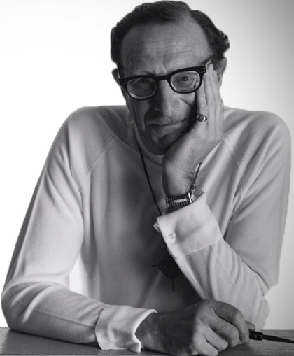
Транзактный анализ, Эрик Берн
Наблюдая за поведением людей в разных ролях, Эрик Берн создал теорию транзактного анализа, согласно которой в структуре психики каждого человека есть три части: детская, родительская и взрослая.
Осуществляя взаимодействие с другими людьми, мы действуем из определенного эго-состояния (детского, родительского или взрослого), что влияет на качество и результат этого взаимодействия.
Сложности возникают, когда мы недостаточно гибко можем переключаться между состояниями, и одно из эго-состояний в нас не проявлено, а другое, наоборот, раздуто чрезмерно.
Из-за нарушения соотношений внутренних эго-состояний могут возникнуть: апатия, депрессия, гиперконтроль, невроз, обсессивно-компульсивное расстройство, выгорание, созависимые отношения, бесконечный «поиск себя» и т.п.
Понимая, как эго-состояние влияет на поведение человека, можно взаимодействовать с окружающими людьми более эффективно и с наименьшими потерями решать возникающие конфликты.
Эрик Берн
легендарный американский психиатр

Slide 49
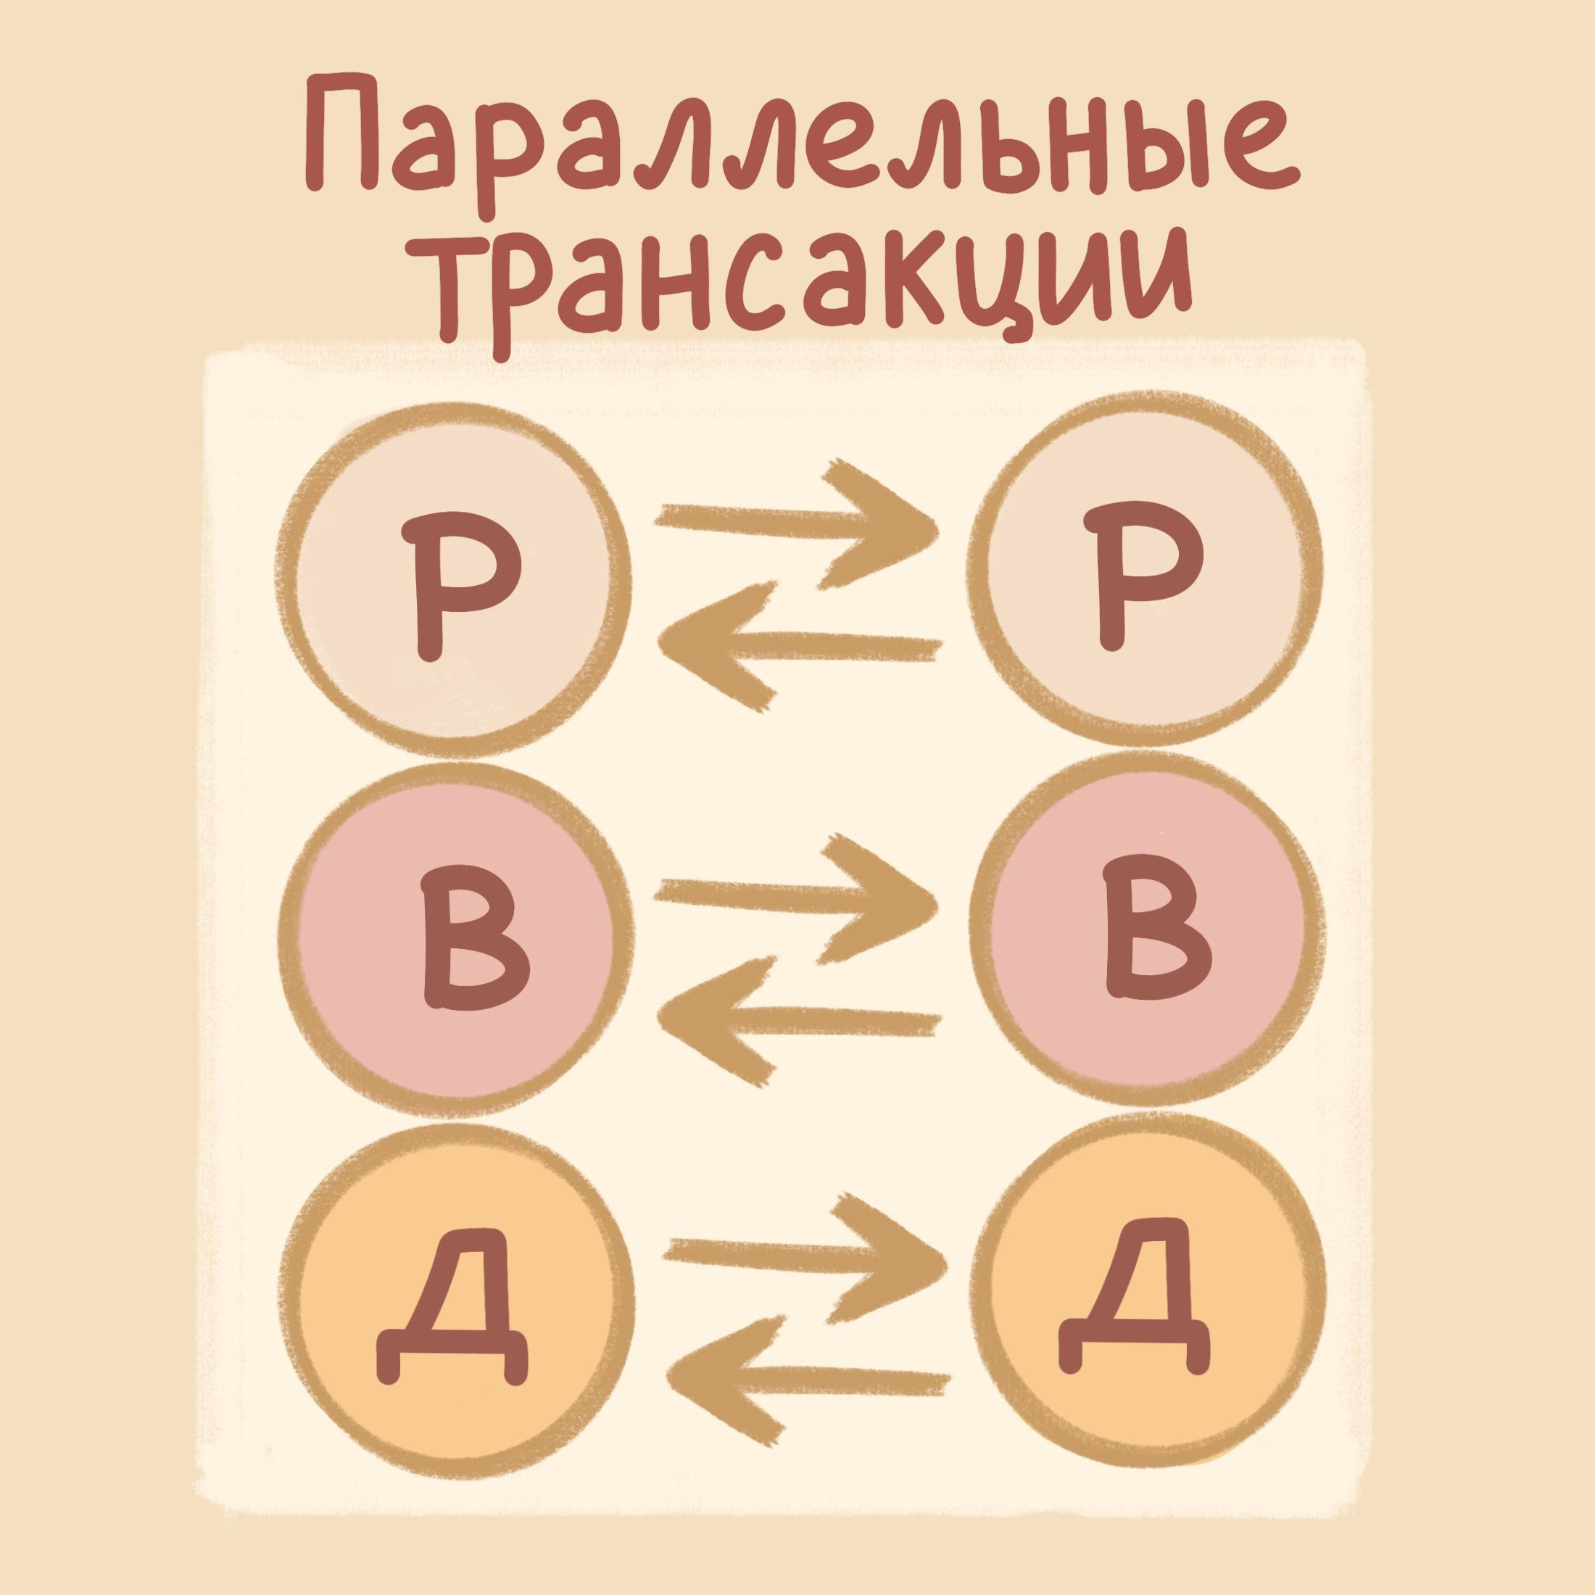
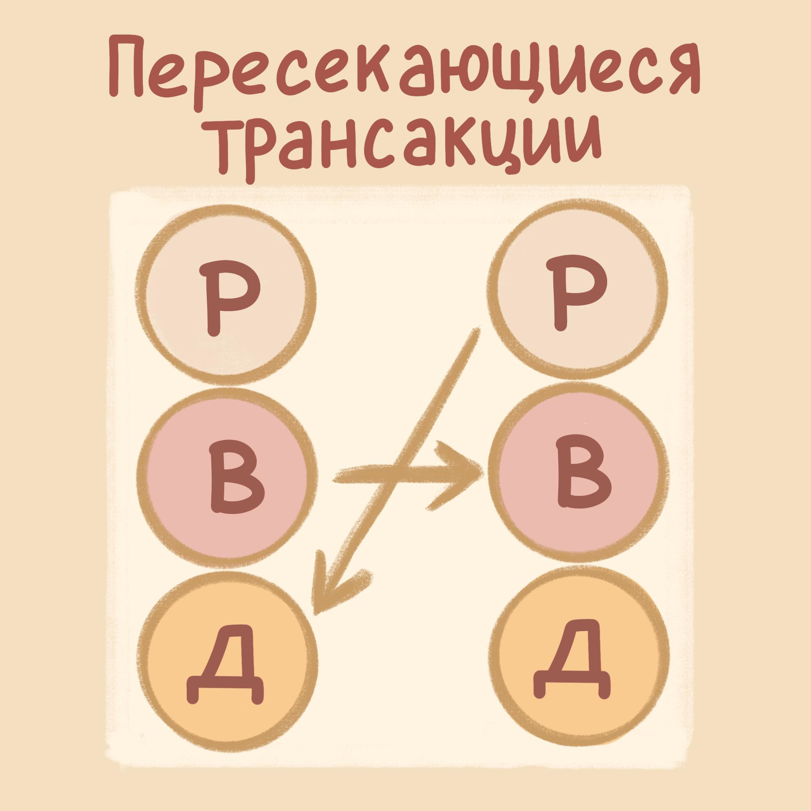
Как возникают конфликты
Если трансакции имеют параллельный характер, конфликта не возникает.
Независимо от содержания трансакции, запрос получает соответствующую реакцию, и оба собеседника удовлетворены результатом этого взаимодействия.
Но если трансакции пересекаются (ответ происходит не из того эго-состояния, к которому был адресован запрос, и направлен не к тому эго-состоянию, которое было инициатором беседы), возникает конфликт. Можно сказать, что в этом случае реакция не соответствует вызвавшему ее стимулу.

Slide 50
Поведение родителя
Родительская часть психики:
Отвечает за хранение правил и норм, устоев и традиций.
Любимые слова: «надо», «должен», «обязан».
Рассуждает категориями «правильно/неправильно», «хорошо/плохо».
Требует, руководит, учит, наставляет, заботится, критикует, осуждает или одобряет, покровительствует.
Это эго-состояние формируется на основе опыта родительской семьи, полученного в ходе воспитания.
Если что-то пошло не так:
Если родительская часть психики сформирована недостаточно, человек не умеет себя структурировать, организовать, мало ориентируется на требования социума, а также не может позаботиться о себе и других.
Если внутренний родитель выражен чрезмерно, это ведет к самокритике, обесцениванию своих успехов, избыточной заботе о других в ущерб себе, гиперответственности, неумению отдыхать и расслабляться.

Slide 51

Родитель: заботливый / контролирующий
Родитель критикующий:
Обесценивает достижения
Вызывает чувства вины и стыда
Ставит жесткие требования, которым нужно соответствовать
Заставляет стараться в попытке заслужить его одобрение
Родитель заботящийся:
Оберегает и заботится
Напоминает о том, что нужно отдохнуть
Не позволяет нарушать границы

Slide 52
Поведение родителя
Гипертрофированный родитель в коммуникации:
склонен настойчиво проявлять заботу о других, часто нарушая их границы.
«удочеряет» или «усыновляет» людей независимо от их желания
точно знает, как будет лучше для тебя, и сообщит об этом, даже если ты об этом не просишь
склонен к обесцениванию других, таким образом подтверждая свою значимость
Как взаимодействовать с «родителем»:
изначально четко обозначать свои границы
находиться во взрослом состоянии и не нуждаться в опеке родителя
при необходимости обращаться за помощью, подкрепляя это словами о большом опыте и высоких профессиональных компетенциях «родителя»
диалог с таким человеком лучше строить в конкретной, практической плоскости — так ему будет сложнее обесценить ваши идеи
в целом, стараться поддерживать спокойную, уважительную атмосферу общения, ведь «родитель» в этом тоже нуждается

Slide 53
Поведение ребенка
Детское эго-состояние:
Часть психики, отвечающая за творчество, креативность, мечтание, любознательность и интерес.
Любимые слова и фразы: «хочу», «дайте», «а почему я?», «я ни при чем».
Рассуждает категориями «нравится / не нравится», «хочу / не хочу».
Подчиняется или бунтует, проявляет чувства, просит позаботиться о нем, выдумывает и веселит, зависит от других.
Не умеет прогнозировать и не может брать ответственность.
Это эго-состояние формируется в детстве у всех, но либо остается сохранным, либо искажается под влиянием воспитания.
«Большой» ребенок
Если «ребенка» слишком много, человек становится капризным, инфантильным, обидчивым, безответственным, зависимым от мнения других.
«Ничего не хочу решать, хочу платьишко»
«Ничего не могу, у меня лапки»
«А почему я? Пусть он делает»
«Я двойку получил, потому что Марь Иванна дура»

Slide 54
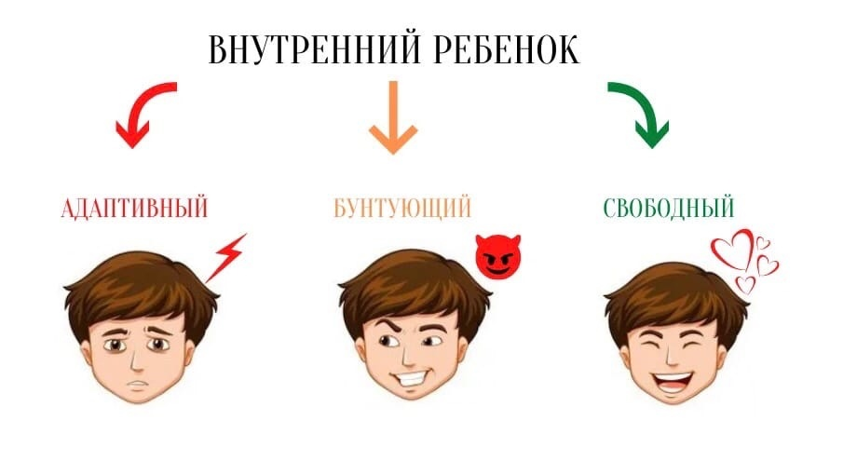
Виды проявлений «ребёнка»
Дитя естественное / свободное:
Проявляет эмоциональность и творчество
Ведет себя спонтанно, даже импульсивно
Настаивает на своем
Стремится получать удовольствие, несмотря на последствия
Может превращаться в дитя бунтующее
Дитя адаптивное («зашуганное», «забитое», «подавленное»):
Пытается заслужить одобрение родителя
Не выходит за предложенные рамки
Не проявляет активности и спонтанности
Дитя бунтующее:
Делает что-то наперекор или назло, с ним нет сладу, он отказывается что-то понимать
Бунтует, шантажирует, манипулирует, делает наперекор и жалеет себя

Slide 55
Поведение ребенка
Ребенок в коммуникации:
ведет себя импульсивно, по настроению
склонен «забивать» на свои обязанности или делать кое-как
не любит брать ответственность, поэтому виноват будет всегда кто-то другой (кто подвел, недостаточно объяснил, не позаботился) или внешние силы
может вступать в конкуренцию с тем, кто выше в иерархии, но не потому, что реально готов с ними конкурировать за место лидера, а для того, чтобы разрушить рамки, снизить значимость вышестоящего, привлечь внимание
охотно принимает помощь и заботу, но не становится самостоятельным, а начинает требовать все больше и обижаться в случае отказа
Как взаимодействовать:
не поддаваться соблазну тоже регрессировать до роли ребенка и устроить «страну непослушания»
не становиться заботливой мамочкой, забирая ответственность на себя
не перегибать с дисциплиной и не пытаться «задавить» авторитетом — это только усилит бунт или окончательно убьет инициативу
сохранять видение перспективы, напоминать о возможных последствиях и мягко передавать ответственность (склоняем в позицию «взрослого»)
поощрять инициативу, креативность, помогать в поиске способов реализации идей (у «ребенка» они могут быть действительно хороши)

Slide 56
Качели родитель-ребенок
Как проявляются:
Человек какое-то время ведет себя гиперответственно, очень требователен и критичен к себе, не дает себе отдыхать, трудоголик
Затем наступает срыв под лозунгом «гори оно всё огнем»: человек бросает работу и другие обязательства, разрывает отношения, уходит «в отрыв», ест мороженое три раза в день — теперь ему кажется, что он наконец зажил настоящей жизнью
Нарастающее чувство вины заставляет снова «брать себя в руки» и «начинать новую жизнь», цикл повторяется
Как взаимодействовать:
не особенно полагаться на инициативность и активность этого человека (он все равно скоро «сдуется»)
четко устанавливать границы ответственности и по возможности не давать человеку брать на себя слишком много
помочь расставить приоритеты, выделять в работе главное и фокусироваться на этом, не позволяя расфокусировать внимание на детали
в целом, стараться оставаться в границах рабочих отношений
по возможности распределять задачи таким образом, чтобы было прозрачно, кто на каком этапе несет ответственность за их выполнение

Slide 57
Взрослый
Взрослая часть психики формируется позже других и, как самая «молодая», является самой уязвимой.
В случае кризиса «взрослый» страдает в первую очередь, и на его место выходят другие эго-состояния.
Как проявляется:
Логичный, рациональный
Отвечает за анализ «хочу» и «надо», анализирует и упорядочивает ситуацию, разговаривает на языке логики и фактов
Задача взрослого — просчитать все возможные сценарии развития событий, выбрать оптимальный, договориться
Мыслит через призму «как сделать то, что я хочу, наилучшим способом», ищет баланс «цена-качество»
С границами и ответственностью у него все Ok
Взаимодействовать со взрослым комфортно … если вы сами по большей части находитесь во взрослом состоянии, берете на себя ответственность за себя и в разговоре полагаетесь на факты в поисках оптимального пути достижения цели.

Slide 58
Нашей психике нужны все три части
Ребенок — чтобы желать и радоваться
Родитель — чтобы контролировать и заботиться
Взрослый — чтобы принимать решения и сохранять равновесие

Slide 59
Кейсы «на подумать»
Ситуационная задача №1
Один из опытных сотрудников высказывает замечания на тему организации работы в вашей фирме, предлагает внести изменения в действующий регламент, созданный вами.
Как вы отреагируете из состояния ребенка?
Какова будет ваша реакция из состояния родителя?
Как отреагирует взрослый?
Какой из этих вариантов кажется вам оптимальным?
Ситуационная задача №2
Вам нужно попросить одного из сотрудников помочь разобраться с новой программой, которой вам предстоит пользоваться. Это не входит в его прямые обязанности.
Как вы попросите помощи из состояния ребенка?
Как будете взаимодействовать из состояния родителя?
Как это сделает взрослый?
Какой из этих вариантов кажется вам оптимальным?

Slide 60
Кейсы «на подумать»
Ситуационная задача №3
Стажер, который был у вас на обучении, некачественно выполнил свою рабочую задачу. В ответ на ваше замечание стажер сообщает, что вы плохо объяснили технологию выполнения, у него было слишком мало времени и в целом рабочий процесс организован недостаточно хорошо.
Как вы отреагируете из состояния ребенка?
Какова будет ваша реакция из состояния родителя?
Как отреагирует взрослый?
Какой из этих вариантов кажется вам оптимальным?
Ситуационная задача №4
Стажер, с которым вчера у вас состоялся серьезный разговор насчет качества выполнения им рабочих обязанностей, сегодня ведет себя подчеркнуто холодно — не обращается к вам, односложно отвечает на ваши вопросы, в целом держится напряженно. Как назло, именно сегодня вам необходимо поручить ему организацию праздничной вечеринки для сотрудников. Как вы будете это делать…
…из состояния ребенка?
…из состояния родителя?
…в эго-состоянии взрослого?
Какой из этих вариантов кажется вам оптимальным?

Slide 61
Кейсы «на подумать»
Ситуационная задача №5
Ваша новая сотрудница в первые недели работы вела себя очень активно, охотно вникала в рабочие процессы коллег, предлагала различные инициативы и, помимо своих основных обязанностей, взяла на себя роль организатора рабочих мероприятий. Спустя некоторое время выяснилось, что рабочие задачи, за которые отвечала эта сотрудница, остались нерешенными, в результате сроки выполнения проекта пришлось сдвинуть, из-за чего пострадали результаты и вашей работы. На вопрос о причинах, она отвечает, что ее слишком загрузили организацией мероприятий, она помогала коллегам с другими вопросами, а еще у нее приехала в гости бабушка и заболела любимая кошка.
Как вы отреагируете из состояния ребенка?
Какова будет ваша реакция из состояния родителя?
Как отреагирует взрослый?
Какой из этих вариантов кажется вам оптимальным?
Ситуационная задача №6
Как будет себя вести человек во взрослом эго-состоянии в следующих ситуациях:
Он сам опоздал на рабочее совещание на 15 минут
Подчиненный регулярно опаздывает на рабочие встречи
Сотрудник не выполнил своевременно свои задачи, из-за чего пострадал общий проект
Сотрудник сообщает, что не сможет выполнить работу в срок
Бизнес-партнер стал повышать голос и использовать неуместную лексику в рабочей беседе

